Slide 1






Chào mừng các em đến với
tiết Tự nhiên và Xã hội
Notes:
luongtran8495@gmail.com

Slide 2

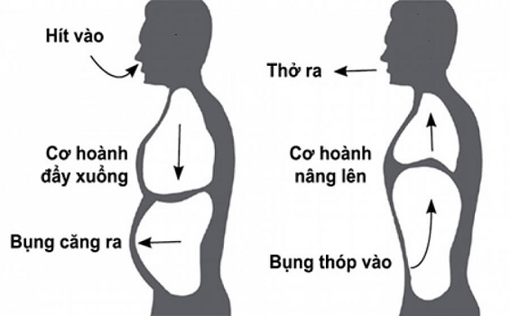
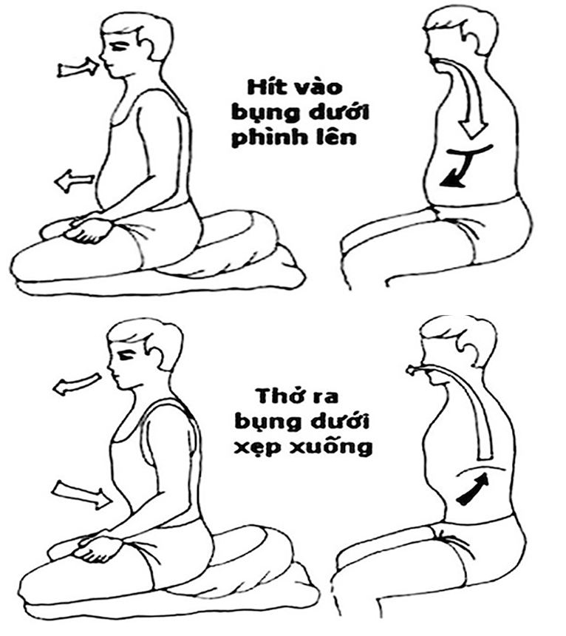
Bài 24: Chăm sóc, bảo vệ cơ quan hô hấp
Hoạt động thực hành
1. Tập hít thở đúng cách.
Bước 1. Hít thật chậm và sâu bằng mũi cho đến khi bụng phồng lên.
Bước 2. Thở ra chậm để không khí từ từ đi qua mũi cho đến khi bụng xẹp xuống.

Slide 3
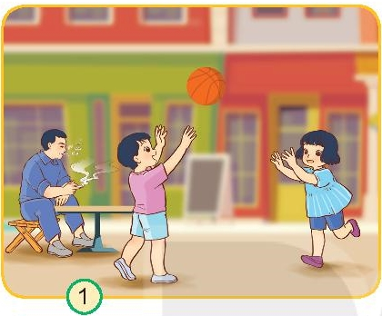
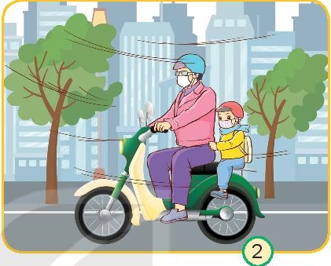
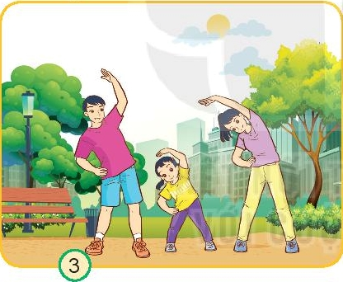


Bài 24: Chăm sóc, bảo vệ cơ quan hô hấp
Hoạt động thực hành
2. Quan sát các hình dưới đây và cho biết những việc nên và không nên làm để chăm sóc, bảo vệ cơ quan hô hấp.

Slide 4
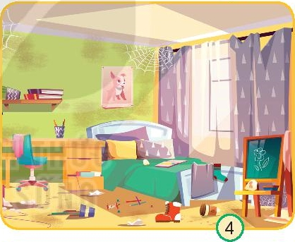
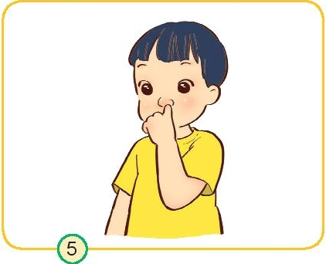
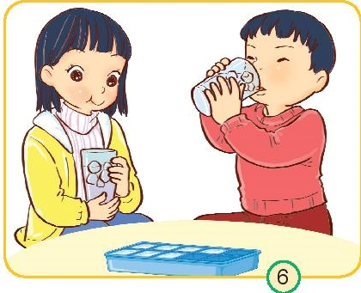
Bài 24: Chăm sóc, bảo vệ cơ quan hô hấp
Hoạt động thực hành
2. Quan sát các hình dưới đây và cho biết những việc nên và không nên làm để chăm sóc, bảo vệ cơ quan hô hấp.

Slide 5
Bài 24: Chăm sóc, bảo vệ cơ quan hô hấp
Hoạt động thực hành
Kết luận
Những việc nên làm để chăm sóc, bảo vệ cơ quan hô hấp:
mặc đủ ấm
tập thể dục thường xuyên.
Những việc không nên làm để chăm sóc, bảo vệ cơ quan hô hấp:
hít hoặc ngửi khói thuốc lá
nơi ở bừa bãi
cho tay lên ngoáy mũi
uống nước đá lạnh.

Slide 6

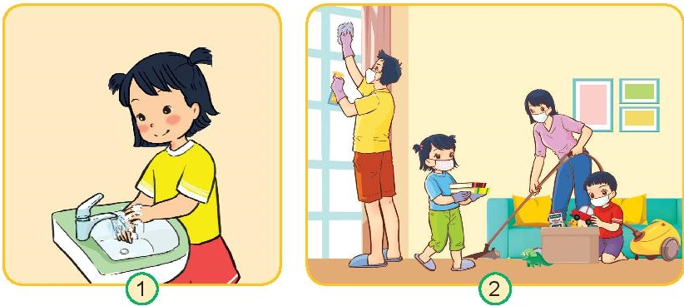
Bài 24: Chăm sóc, bảo vệ cơ quan hô hấp
Hoạt động vận dụng
1. Em đã làm được việc nào dưới đây? Giải thích tác dụng của việc làm đó.
Những việc làm này giúp chúng ta ngăn ngừa các bệnh đường hô hấp và bảo vệ cơ quan hô hấp.
Em đã rửa tay sạch sẽ trước khi ăn và sau khi đi vệ sinh.
Em đã giúp bố mẹ dọn vệ sinh nhà cửa vào mỗi cuối tuần.

Slide 7
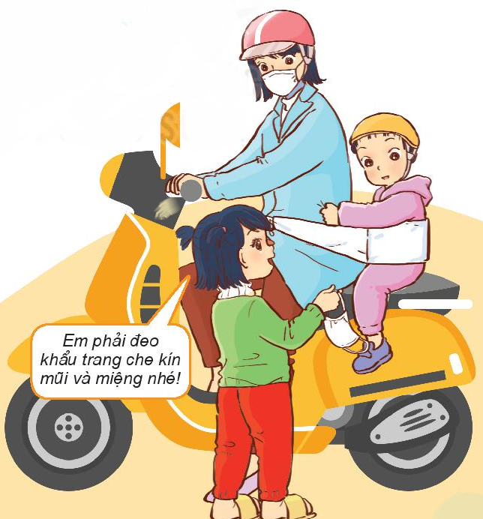
Bài 24: Chăm sóc, bảo vệ cơ quan hô hấp
Hoạt động vận dụng
2. Hằng ngày, em vệ sinh mũi, họng như thế nào?
Hằng ngày, em vệ sinh mũi, họng bằng nước muối sinh lí.
Ngoài ra em còn uống nước ấm để bảo vệ mũi, họng.
3. Chia sẻ việc em đã làm để chăm sóc, bảo vệ cơ quan hô hấp.
Thở đúng cách.
Vệ sinh mũi, họng hằng ngày.
Thường xuyên giữ sạch nơi ở.
Đeo khẩu trang khi dọn vệ sinh, đi đường, tiếp xúc người bệnh, …

Slide 8


Bài 24: Chăm sóc, bảo vệ cơ quan hô hấp
Dẫn dắt, nhắc nhở

